Slide 1
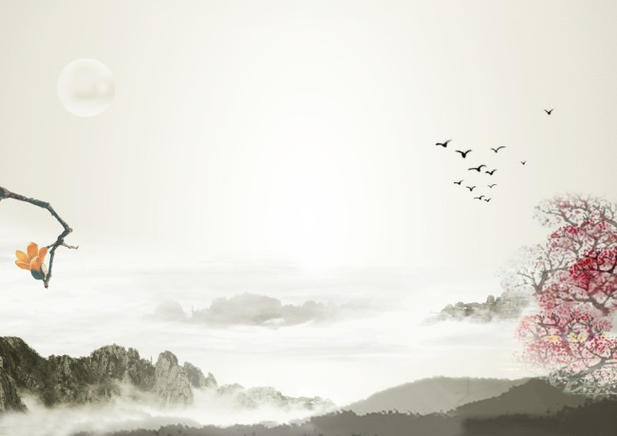
MIÊU TẢ TRONG VĂN BẢN TỰ SỰ

Slide 2
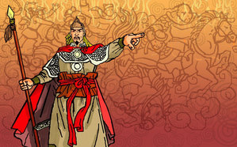
Đoạn trích Hoàng Lê nhất thống chí – Ngô gia văn phái

Slide 3
Vua Quang Trung lại truyền lấy sáu chục tấm ván, cứ ghép liền ba tấm làm một bức, bên ngoài lấy rơm dấp nước phủ kín, tất cả là hai mươi bức. Đoạn kén hạng lính khoẻ mạnh, cứ mười người khênh một bức, lưng giắt dao ngắn, hai mươi người khác đều cầm binh khí theo sau, dàn thành trận chữ “nhất”, vua Quang Trung cưỡi voi đi đốc thúc, mờ sáng ngày mùng 5 tiến sát đồn Ngọc Hồi. Quân Thanh nổ súng bắn ra, chẳng trúng người nào cả. Nhân có gió bắc, quân Thanh bèn dùng ống phun khói lửa ra, khói toả mù trời, cách gang tấc không thấy gì, hòng làm cho quân Nam rối loạn. Không ngờ trong chốc lát trời bỗng trở gió nam, thành ra quân Thanh lại tự làm hại mình.
Vua Quang Trung liền gấp rút sai đội khiêng ván vừa che vừa xông thẳng lên trước. Khi gươm giáo của hai bên đã chạm nhau thì quăng ván xuống đất, ai nấy cầm dao ngắn chém bừa, những người cầm binh khí theo sau cũng nhất tề xông tới mà đánh.
Quân Thanh chống không nổi, bỏ chạy tán loạn giày xéo lên nhau mà chết. Tên Thái thú Điền Châu là Sầm Nghi Đống tự thắt cổ chết. Quân Tây Sơn thừa thế chém giết lung tung thây nằm đầy đồng, máu chảy thành suối, quân Thanh đại bại.
(Hoàng Lê nhất thống chí)

Slide 4
Vua Quang Trung lại truyền lấy sáu chục tấm ván, cứ ghép liền ba tấm làm một bức, bên ngoài lấy rơm dấp nước phủ kín, tất cả là hai mươi bức. Đoạn kén hạng lính khoẻ mạnh, cứ mười người khênh một bức, lưng giắt dao ngắn, hai mươi người khác đều cầm binh khí theo sau, dàn thành trận chữ “nhất”, vua Quang Trung cưỡi voi đi đốc thúc, mờ sáng ngày mùng 5 tiến sát đồn Ngọc Hồi. Quân Thanh nổ súng bắn ra, chẳng trúng người nào cả. Nhân có gió bắc, quân Thanh bèn dùng ống phun khói lửa ra, khói toả mù trời, cách gang tấc không thấy gì, hòng làm cho quân Nam rối loạn. Không ngờ trong chốc lát trời bỗng trở gió nam, thành ra quân Thanh lại tự làm hại mình.
Vua Quang Trung liền gấp rút sai đội khiêng ván vừa che vừa xông thẳng lên trước. Khi gươm giáo của hai bên đã chạm nhau thì quăng ván xuống đất, ai nấy cầm dao ngắn chém bừa, những người cầm binh khí theo sau cũng nhất tề xông tới mà đánh.
Quân Thanh chống không nổi, bỏ chạy tán loạn giày xéo lên nhau mà chết. Tên Thái thú Điền Châu là Sầm Nghi Đống tự thắt cổ chết. Quân Tây Sơn thừa thế chém giết lung tung thây nằm đầy đồng, máu chảy thành suối, quân Thanh đại bại.
(Hoàng Lê nhất thống chí)

Slide 5
* Các sự việc chính:
- Vua Quang Trung cho ghép ván lại, cứ mười người khiêng một bức, rồi tiến sát đến đồn Ngọc Hồi.
- Quân Thanh bắn ra, không trúng người nào, sau đó phun khói lửa.
- Quân của vua Quang Trung khiêng ván nhất tề xông lên mà đánh.
- Quân Thanh chống đỡ không nổi, tướng nhà Thanh là Sầm Nghi Đống thắt cổ chết. Quân Thanh đại bại.

Slide 6
Vua Quang Trung cho ghép ván, cứ mười người khiêng một bức, rồi tiến sát đến đồn Ngọc Hồi. Quân Thanh bắn ra, không trúng người nào sau đó phun khói lửa. Quân của vua Quang Trung khiêng ván nhất tề xông lên mà đánh. Quân Thanh chống đỡ không nổi, tướng nhà Thanh là Sầm Nghi Đống thắt cổ chết. Quân Thanh đại bại.

Slide 7
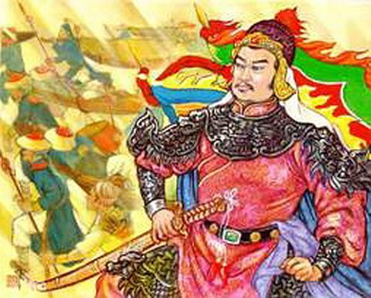
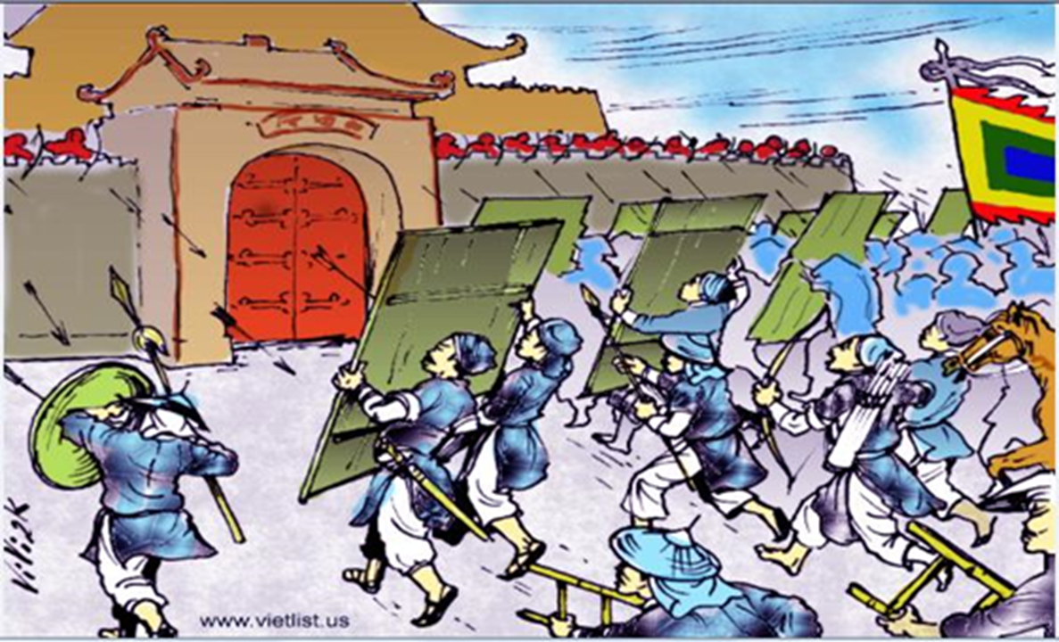
Nhân vật vua Quang Trung có nổi bật không?
Trận đánh có sinh động không?

Slide 8
Đoạn văn bị lược bỏ yếu tố miêu tả trở nên thiếu sinh động, khô khan, kém hấp dẫn vì chỉ đơn giản kể lại sự việc.
Đoạn văn nhờ có yếu tố miêu tả mà trận đánh được tái hiện cụ thể, sinh động, hấp dẫn.

Slide 9
Miêu tả trong văn tự sự
Cảnh vật
Nhân vật
Sự việc
Đoạn văn hấp dẫn, gợi cảm, sinh động.

Slide 10
Bài tập trắc nghiệm:
Yếu tố miêu tả trong văn bản tự sự có vai trò gì?
A. Miêu tả cũng là phương thức chính quan trọng
như tự sự.
B. Miêu tả chỉ là yếu tố giúp người đọc hình dung
sự việc.
C. Miêu tả là yếu tố không thể bỏ được.
D. Miêu tả chỉ là yếu tố bổ trợ để câu chuyện trở
nên sinh động, hấp dẫn hơn.

Slide 11
Ghi nhớ:
Trong văn bản tự sự, sự miêu tả cụ thể, chi tiết về cảnh vật, nhân vật và sự việc có tác dụng làm cho câu chuyện trở nên hấp dẫn, gợi cảm, sinh động.

Slide 12
LƯU Ý:
* Khi được sử dụng trong văn bản tự sự, phương thức miêu tả thường bị chi phối bởi mục đích kể chuyện (tả cảnh để tạo nền, tạo tình huống cho sự việc phát triển; tả người là để khắc hoạ rõ nét đặc điểm, tính cách và bản chất của nhân vật).
Tự sự đóng vai trò chủ đạo, miêu tả chỉ đóng vai trò bổ trợ.
* Yếu tố miêu tả thường được thể hiện qua các từ ngữ, hình ảnh có sức gợi lớn (từ tượng thanh, tượng hình, nghệ thuật so sánh, nhân hoá…)

Slide 13
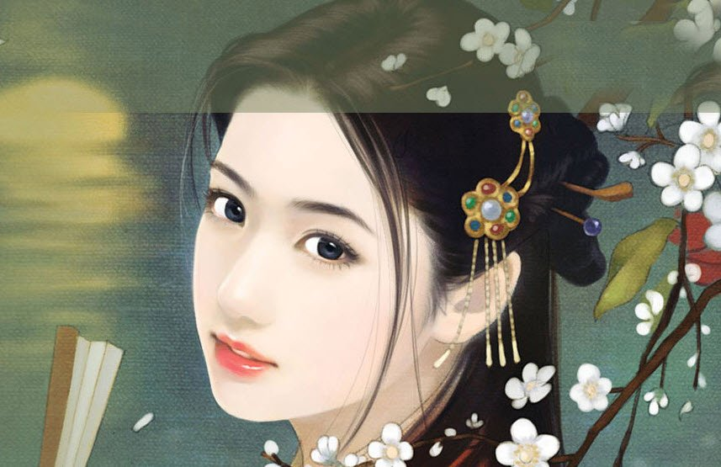
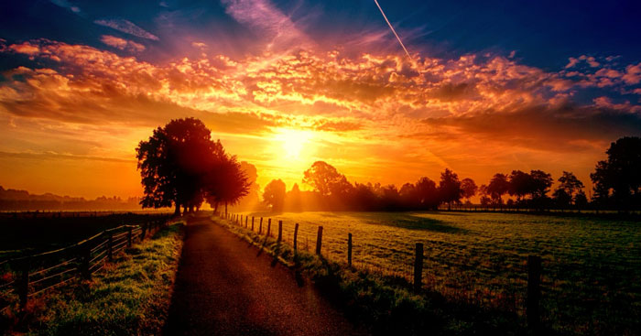
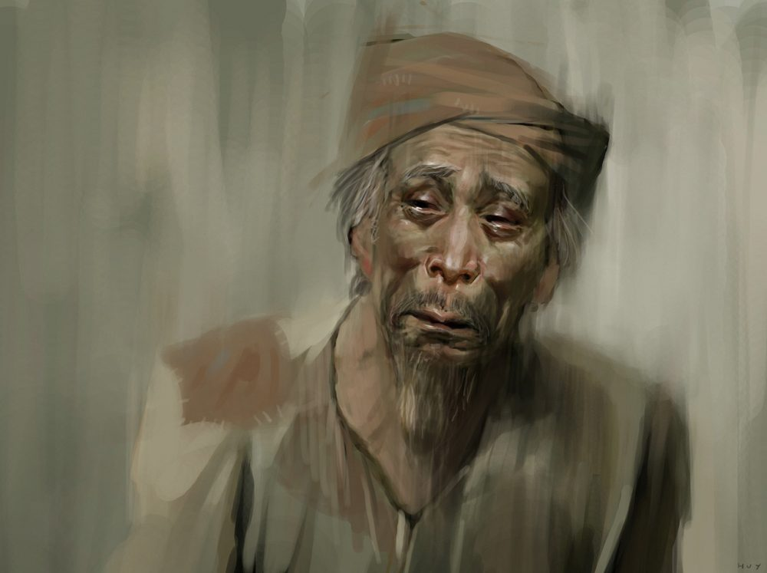
Yếu tố miêu tả có thể sử dụng trong các trường hợp nào ?
- Miêu tả không gian, thời gian.
- Miêu tả cảnh sắc thiên nhiên.
- Miêu tả ngoại hình, cử chỉ, ngôn ngữ nhân vật.
- Miêu tả tâm lý nhân vật (miêu
tả nội tâm)

Slide 14
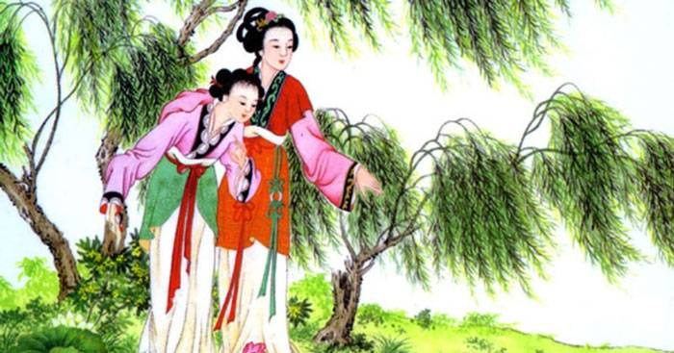
Đầu lòng hai ả tố nga, Thuý Kiều là chị, em là Thuý Vân. Mỗi người một vẻ mười phân vẹn mười.
Mai cốt cách tuyết tinh thần,
=>Làm nổi bật vẻ đẹp của chị em Thúy Kiều.

Slide 15
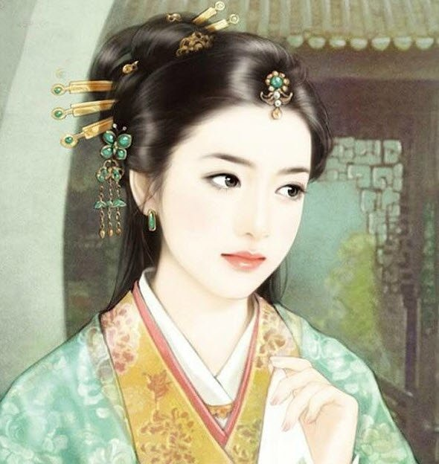
Chỉ ra các yếu tố miêu tả trong đoạn thơ sau và phân tích giá trị của những yếu tố đó.
Vân xem trang trọng khác vời,
Khuôn trăng đầy đặn nét ngài nở nang.
Hoa cười ngọc thốt đoan trang,
Mây thua nước tóc tuyết nhường màu da.
Kiều càng sắc sảo mặn mà,
So bề tài sắc lại là phần hơn:
Làn thu thuỷ nét xuân sơn,
Hoa ghen thua thắm liễu hờn kém xanh.
(Truyện Kiều – Nguyễn Du)

Slide 16
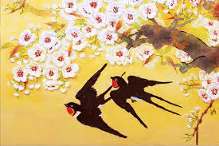
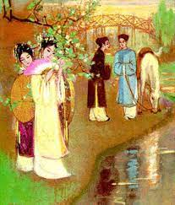
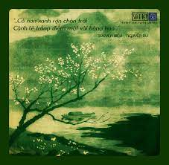

Slide 17
Ngày xuân con én đưa thoi, Thiều quang chín chục đã ngoài sáu mươi.
Cỏ non xanh tận chân trời,
Cành lê trắng điểm một vài bông hoa.
Thanh minh trong tiết tháng ba, Lễ là tảo mộ hội là đạp thanh. Gần xa nô nức yến anh, Chị em sắm sửa bộ hành chơi xuân.

Slide 18
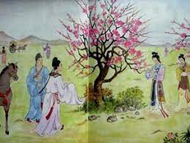
Dập dìu tài tử giai nhân, Ngựa xe như nước áo quần như nêm. Ngổn ngang gò đống kéo lên, Thoi vàng vó rắc tro tiền giấy bay.

Slide 19
Tà tà bóng ngả về tây, Chị em thơ thẩn dang tay ra về. Bước dần theo ngọn tiểu khê, Lần xem phong cảnh có bề thanh thanh. Nao nao dòng nước uốn quanh, Dịp cầu nho nhỏ cuối ghềnh bắc ngang.

Slide 20
Bài tập 2:
Dựa vào đoạn trích Cảnh ngày xuân, em hãy viết một đoạn văn kể về việc chị em Thuý Kiều đi chơi trong buổi chiều ngày thanh minh. Trong khi kể, chú ý vận dụng các yếu tố miêu tả để tả cảnh ngày xuân.

Slide 21
Vân xem trang trọng khác vời,
Khuôn trăng đầy đặn nét ngài nở nang.
Hoa cười ngọc thốt đoan trang,
Mây thua nước tóc tuyết nhường màu da.
Kiều càng sắc sảo mặn mà,
So bề tài sắc lại là phần hơn:
Làn thu thuỷ nét xuân sơn,
Hoa ghen thua thắm liễu hờn kém xanh.
(Truyện Kiều – Nguyễn Du)

Slide 22
Bài tập: Thêm yếu tố miêu tả hợp lí vào đoạn văn tự sự sau: Nhân dịp thành lập trường, em có dịp về thăm trường cũ. Em đi tham quan các lớp học và thấy trường đã có nhiều đổi thay…

